Slide 1

A Jornada do Desenvolvedor: Do Conceito à Conexão
Dominando o Consumo de Serviços com SAP Cloud Application Programming Model (CAP)

Slide 2
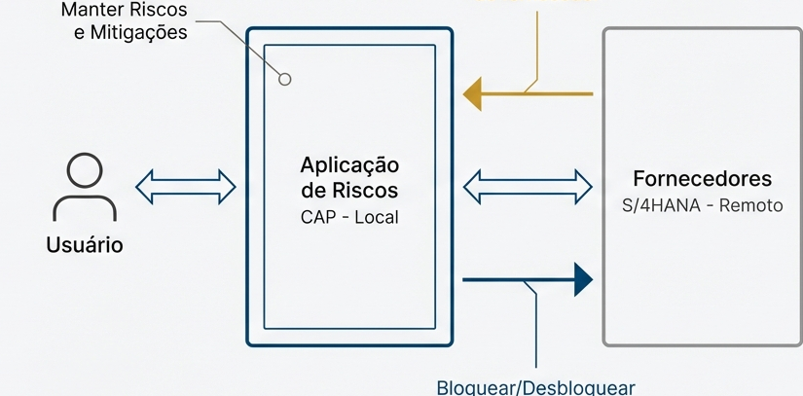
A Missão: Estendendo o S/4HANA com Inteligência de Risco
Cenário de Negócio
Uma empresa precisa garantir que suas compras venham apenas de fornecedores com riscos aceitáveis, associando entidades locais (`Risks`) a fornecedores remotos do S/4HANA Cloud (`BusinessPartner`).
Requisitos da Aplicação
Dados Locais + Remotos: Permitir a um analista gerenciar riscos e mitigações (entidades locais) vinculados a fornecedores remotos.
Ação Automática: Exibir informações do fornecedor e ser capaz de bloqueá-lo automaticamente com base no nível de risco.

Slide 3
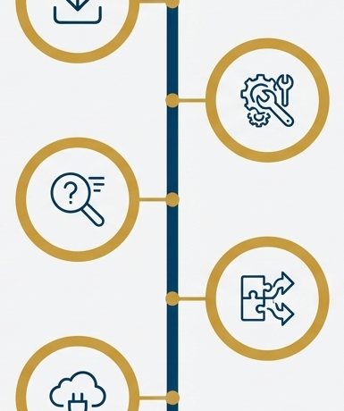
O Mapa da Jornada em 5 Etapas
Caminho em 5 Etapas
As 5 Etapas da Integração
Etapa 1: Importar o Mundo Exterior: Obter e importar a definição da API do serviço remoto (`cds import`).
Etapa 2: Construir um Simulacro Local: Usar o poderoso mocking do CAP para desenvolver de forma ágil e independente.
Etapa 3: A Arte da Conversa: Consultar o serviço remoto usando a API de querying do CAP e projeções.
Etapa 4: A Grande Fusão (Mashups): Combinar dados locais e remotos em um único serviço coeso.
Etapa 5: Conectar ao Mundo Real: Configurar Destinations e implantar a aplicação.

Slide 4
Etapa 1: Importando o Mundo Exterior com `cds import`
Para que o CAP possa interagir com um serviço remoto, ele primeiro precisa entender sua 'linguagem' — sua definição de API (EDMX).
Fontes da API & O Comando Mágico
SAP Business Accelerator Hub: Baixe o arquivo EDMX da API desejada (ex: Business Partner API do S/4HANA Cloud).
Outro Serviço CAP: Gere a definição com o comando `cds compile srv --to edmx`.
O Comando Mágico: `cds import srv/external/API_BUSINESS_PARTNER.edmx --as cds`
O Resultado no Projeto (`package.json`)
Cria um arquivo `.cds` em `srv/external/` e atualiza a seção `cds.requires` do `package.json`:
"cds": {
"requires": {
"API_BUSINESS_PARTNER": {
"kind": "odata",
"model": "srv/external/API_BUSINESS_PARTNER"
}
}
}

Slide 5
Etapa 2: Desenvolvendo em um Ambiente Controlado com Mocking
Passo 1: Fornecer Dados de Amostra (`.csv`)
Crie um arquivo `.csv` em `srv/external/data/` seguindo o padrão `<NomeDoServiço>-<NomeDaEntidade>.csv`:
Passo 2: Iniciar o Servidor (`cds watch`)
O CAP detecta a definição do serviço externo, encontra os dados CSV e automaticamente inicia um endpoint mockado:
// File: srv/external/data/API_BUSINESS_PARTNER-A_BusinessPartner.csv
BusinessPartner,BusinessPartnerFullName,BusinessPartnerIsBlocked
1004155,"Williams Electric Drives",false
1004161,"Smith Batteries Ltd",false
1004100,"Johnson Automotive Supplies",true
> cds watch
[cds] - model loaded from 2 files
[cds] - serving RiskService { at: '/service/risk' }
[cds] - mocking API_BUSINESS_PARTNER {
at: '/api-business-partner'
}

Slide 6
Aprofundando o Mocking: Associações e Processos Separados
Cenário 1: Mockando Associações
Por padrão, as associações em serviços importados não têm condição `on`. Modifique o arquivo `.cds` importado para adicionar a condição `on` manualmente:
Cenário 2: Mock Realista como Serviço OData Separado
Simulação de Rede Real: Para simular a comunicação de rede real entre microsserviços, execute o mock em um processo separado.
Terminal 1: `cds mock API_BUSINESS_PARTNER` — Inicia o serviço de mock e grava `~/.cds-services.json`.
Terminal 2: `cds watch` — Detecta o serviço rodando localmente e se conecta a ele via OData HTTP.
// Depois: Com a condição 'on' adicionada
entity A_BusinessPartner {
...
to_BusinessPartnerAddress : Association to many
A_BusinessPartnerAddress
on to_BusinessPartnerAddress.BusinessPartner = BusinessPartner;
}

Slide 7
Etapa 3: A Arte da Conversa com a Querying API
O CAP oferece uma API de consulta fluente e unificada (CQN) para interagir com qualquer serviço, local ou remoto.
Passos 1 a 3 em Node.js
Passo 1: Conectar ao Serviço: Obtenha uma referência ao serviço remoto com `cds.connect.to`.
Passo 2: Executar a Consulta: Use a sintaxe `SELECT` para construir e executar sua query via `bupa.run()`.
Passo 3: Resolvendo Associações: A API permite navegar por associações aninhadas de forma intuitiva.
Código Completo de Consulta
// Passo 1: Conectar ao Serviço
const bupa = await cds.connect.to('API_BUSINESS_PARTNER');
const { A_BusinessPartner } = bupa.entities;
// Passo 2: Executar a Consulta
const result = await bupa.run(
SELECT.from(A_BusinessPartner).limit(100)
);
// Passo 3: Resolvendo Associações
const resultWithAddr = await bupa.run(
SELECT.from(A_BusinessPartner, bp => {
bp('BusinessPartner'),
bp.to_BusinessPartnerAddress(addr => { addr('*') })
})
);

Slide 8
Criando sua Própria Lente: A Importância das Projeções
O "Porquê" e Benefícios
Desacoplamento: Criar uma 'fachada' (`projection on`) isola sua aplicação de mudanças no serviço remoto.
Clareza: Define explicitamente quais campos são relevantes para sua aplicação usando aliases limpos.
Eficiência: Solicita apenas os dados que você realmente precisa.
Como Fazer (Projeção Local `Suppliers`)
using { API_BUSINESS_PARTNER as bupa } from '../srv/external/API_BUSINESS_PARTNER';
// Projeção local 'Suppliers' sobre a entidade remota
entity Suppliers as projection on bupa.A_BusinessPartner {
key BusinessPartner as ID,
BusinessPartnerFullName as fullName,
BusinessPartnerIsBlocked as isBlocked
};

Slide 9
Consultando Através da Lente: A Magia do Mapeamento Automático
Uma vez que sua projeção está definida, usá-la é tão simples quanto consultar uma entidade local. O CAP cuida de toda a tradução.
Código de Consulta Simplificado
O que o CAP Faz nos Bastidores (4 Passos)
1. Resolve a Projeção: Entende que `Suppliers` é uma projeção de `API_BUSINESS_PARTNER.A_BusinessPartner`.
2. Mapeia a Cláusula 'where': Traduz `{ID: '...'}` para `{BusinessPartner: '...'}`.
3. Executa a Query Remota: Envia a consulta traduzida para o serviço externo.
4. Mapeia o Resultado: Converte a resposta de volta para `ID`, `fullName` e `isBlocked`.
// Conecta ao serviço remoto
const bupa = await cds.connect.to('API_BUSINESS_PARTNER');
// Executa a consulta na NOSSA projeção 'Suppliers'
const suppliers = await bupa.run(
SELECT.from(Suppliers).where({ ID: '1004155' })
);

Slide 10
Etapa 4: A Grande Fusão - Criando Mashups de Serviços
O verdadeiro poder emerge quando combinamos dados de diferentes fontes. Um 'mashup' de serviço integra dados locais e remotos.
Passo 1: Expor no Serviço (`srv/risk-service.cds`)
Passo 2: Criar o Handler de Delegação (`srv/risk-service.js`)
// Em risk-service.js
module.exports = cds.service.impl(async function() {
const bupa = await cds.connect.to('API_BUSINESS_PARTNER');
this.on('READ', 'BusinessPartners', req => {
// Simplesmente repassa a query recebida para o serviço remoto
return bupa.run(req.query);
});
});
// Em risk-service.cds
using { API_BUSINESS_PARTNER as bupa }
from '../srv/external/API_BUSINESS_PARTNER';
service RiskService {
// ... outras entidades locais ...
entity BusinessPartners as projection on bupa.A_BusinessPartner;
}

Slide 11
O Desafio da Fusão: Navegando entre o Local e o Remoto
Quando associações cruzam a fronteira entre o banco de dados local e um serviço remoto, o CAP precisa de ajuda em handlers customizados.
Cenários Automáticos vs. Delegação Simples
Local para Local (/risks/Risks): Automático pelo CAP. Nenhuma ação necessária.
Remoto para Remoto (/risks/Suppliers?$expand=addresses): Handler de delegação simples. O serviço remoto resolve o expand.
Cenários que Exigem Handler Customizado
Local com 'expand' para Remoto (/risks/Risks?$expand=supplier): Handler customizado no `READ` de `Risks`: buscar os riscos, extrair os IDs dos fornecedores e fazer uma segunda chamada ao serviço remoto.
Navegação de Local para Remoto (/risks/Risks(ID)/supplier): Handler customizado no `READ` de `Suppliers`: detectar a navegação, extrair o ID do risco e buscar o fornecedor.
Remoto com 'expand' para Local (/risks/Suppliers?$expand=risks): Handler customizado no `READ` de `Suppliers` (direção oposta).

Slide 12
Mergulho Profundo: Implementando um `$expand` Local -> Remoto
Cenário: O usuário solicita `GET /service/risk/Risks?$expand=supplier`.
Algoritmo em 5 Passos (`on READ Risks`)
1. Detectar e Isolar o 'expand': Verifique se `req.query.SELECT.columns` contém uma expansão para `supplier` e remova-a temporariamente.
2. Buscar os Dados Principais: Execute a query modificada para buscar `Risks` do banco local.
3. Coletar as Chaves Estrangeiras: Crie um array com todos os `supplier_ID` únicos.
4. Buscar os Dados do 'expand': Faça uma única chamada ao serviço remoto com `where({ ID: { in: supplierIDs } })`.
5. Combinar os Resultados: Anexe os dados de `suppliers` aos registros correspondentes de `risks`.
Código Chave e Dica de Performance
// Passo 2: Buscar dados locais
const risks = await SELECT.from(Risks).where(...);
// Passo 4: Buscar fornecedores remotos em lote
const suppliers = await bupa.run(
SELECT.from(Suppliers).where({ ID: { in: supplierIDs } })
);
// Cuidado com 'expands' em listas grandes: considere se o
// expand é necessário na lista ou apenas na página de detalhes!

Slide 13
Etapa 5: Conectando ao Mundo Real com Destinations
O Que São Destinations?
URLs Avançadas no SAP BTP: Em produção, não usamos URLs e credenciais fixas no código. Usamos Destinations gerenciadas no SAP BTP (endpoint, tipo de autenticação, certificados).
BTP Destinations (Preferencial): Gerenciadas centralmente na sua subconta BTP.
Application-defined Destinations: Propriedades de conexão definidas diretamente na configuração da aplicação.
Configuração no `package.json` (`[production]`)
"cds": {
"requires": {
"API_BUSINESS_PARTNER": {
"kind": "odata",
"model": "srv/external/API_BUSINESS_PARTNER",
"[production]": {
"credentials": {
"destination": "S4HANA",
"path": "/sap/opu/odata/sap/API_BUSINESS_PARTNER"
}
}
}
}
}

Slide 14
A Conexão Final: Teste Local (Hybrid Testing) e Implantação (MTA)
Validando a Conexão Localmente (`cds bind`)
1. Crie instâncias no BTP: Crie instâncias dos serviços `xsuaa` e `destination` na sua subconta BTP.
2. Execute cds bind: `cds bind -2 cpapp-xsuaa,cpapp-destination`
3. Perfil [hybrid]: Configure um perfil `[hybrid]` no seu `.cdsrc-private.json` para apontar para o destination e inicie sua aplicação.
Requisitos para Implantação (MTA)
Adicione os serviços essenciais ao seu projeto com um único comando (`xsuaa`, `destination`, `connectivity`):
cds add xsuaa,destination,connectivity

Slide 15
A Jornada Completa: De um Desafio a uma Solução Conectada
Recapitulando a Conquista
1. Importação e 2. Mocking: Importamos a definição de um serviço externo e mockamos o serviço para desenvolvimento local rápido e independente.
3. Projeções e 4. Mashups: Consultamos os dados usando o poder das projeções e integramos dados locais e remotos em mashups complexos.
5. Produção Segura: Conectamos nossa aplicação ao mundo real usando SAP BTP Destinations.
Mensagem Final
Arquitetura Pronta para o Futuro: O SAP Cloud Application Programming Model transforma a complexa tarefa de consumir serviços em uma jornada estruturada e produtiva.

